Slide 1

Робота у зошиті
Запиши рукописними буквами.
В в
Н н
К к
Р р
П п

Slide 2
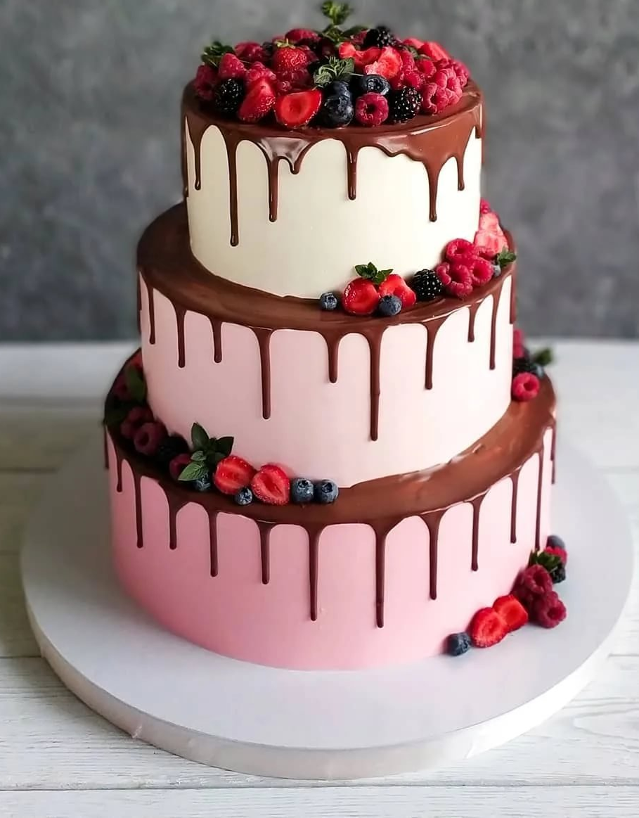
Т
т

Slide 3

Сьогодні на уроці
Рукописна мала буква т. Поєднання складників малої букви т. Безвідривне поєднання малої т з іншими буквами.

Slide 4




т
Мала рукописна «т» складається з трьох елементів

Slide 5

Робота у зошиті
Запиши у зоштиті за заразком.

Slide 6
Робота у зошиті
Запиши рукописними буквами склади.
та
то
ту
ти
ті
те

Slide 7

Руханка
Ми писали , ми трудились.
Наші пальчики стомились.
Відпочинемо нараз
Й почнемо писати «клас!»

Slide 8
Робота у прописах (ст. 54)
Запиши перші три рядки.

Slide 9
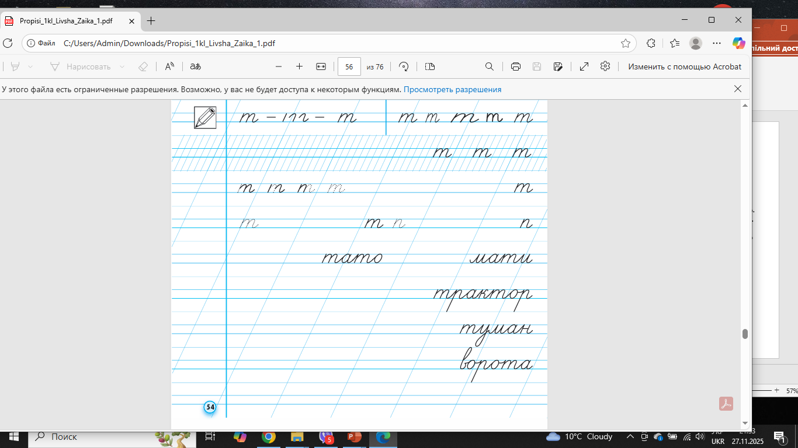

Робота у прописах (ст. 54)
Зверни увагу на початок написання слова тато.

Slide 12
Дякуємо рукам. Вони старанно працювали!

